Slide 1
神戸ラップ・マップ
松本 雅博

Slide 2
アイデア・アプリ詳細
選択された地図上のポイント名をラップ風に読み上げると共に、スポット情報を表示します。
URL
  http://rap-map.ma2.xyz

Slide 3
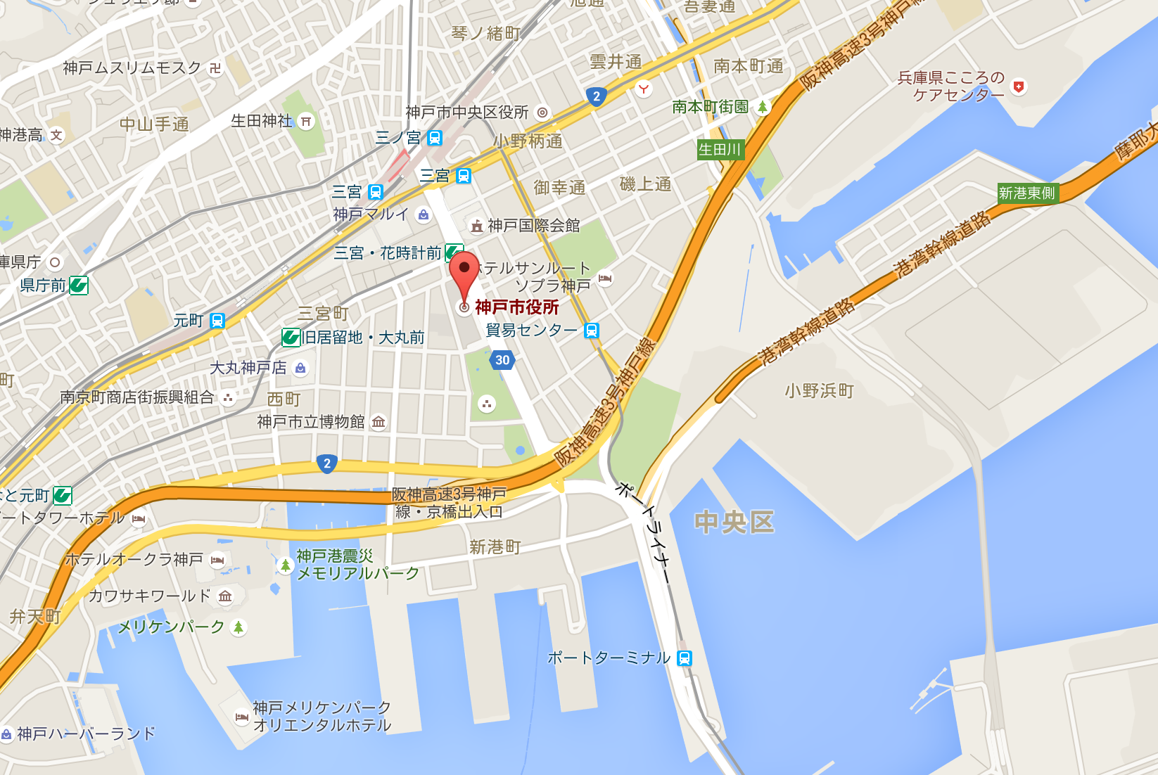
イメージ
ここここっ神戸

Slide 4
利用オープンデータ
位置情報を含むデータ
  公園
  駐車場・駐輪場
  夜景スポット一覧
  ロケ地情報一覧
  野外彫刻作品
  スポーツ・レジャー・文化施設
  こうべ・だれでもトイレ設置施設一覧

Slide 5
課題解決への貢献／アピールポイント
神戸市の施設、スポットを知ってもらうことができます。
どんな風に発声されるのか？と好奇心を持たせることができれば、複数箇所をタップし、施設、スポットを知ってもらえます。
地名を伝える際、本アプリを使えば日本語は話せなくても大丈夫ですし、場も和みます。

